Slide 1
PHÂN MÔN
TẬP ĐỌC LỚP 4

Slide 2
KHỞI ĐỘNG:
1. Bạn Lương viết thư cho Hồng để làm gì?
Bạn Lương viết thư cho bạn Hồng để chia buồn với bạn.
2. Bạn Lương đã an ủi bạn Hồng như thế nào?
Mình tin rằng theo gương ba, Hồng sẽ vượt qua nỗi đau này. Bên cạnh Hồng còn có má, có cô bác và có cả những người bạn mới như mình.

Slide 3
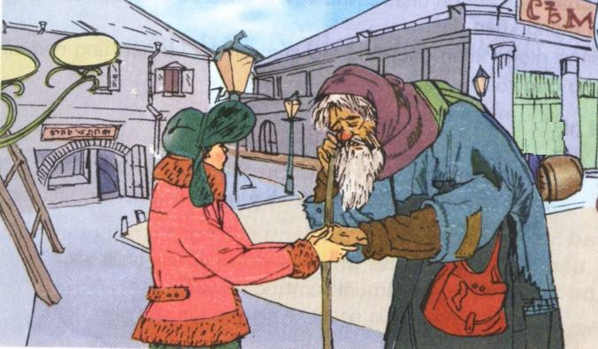
NGƯỜI ĂN XIN
Theo TUỐC-GHÊ-NHÉP

Slide 4
YÊU CẦU CẦN ĐẠT
Đọc đúng các tiếng, từ khó hoặc dễ lẫn.
Hiểu các từ khó và nội dung bài tập đọc.
Đọc trôi chảy toàn bài, ngắt nghỉ đúng; đọc diễn cảm và phân biệt được lời nói nhân vật.
HS biết đồng cảm, thương xót trước những hoàn cảnh bất hạnh.

Slide 5
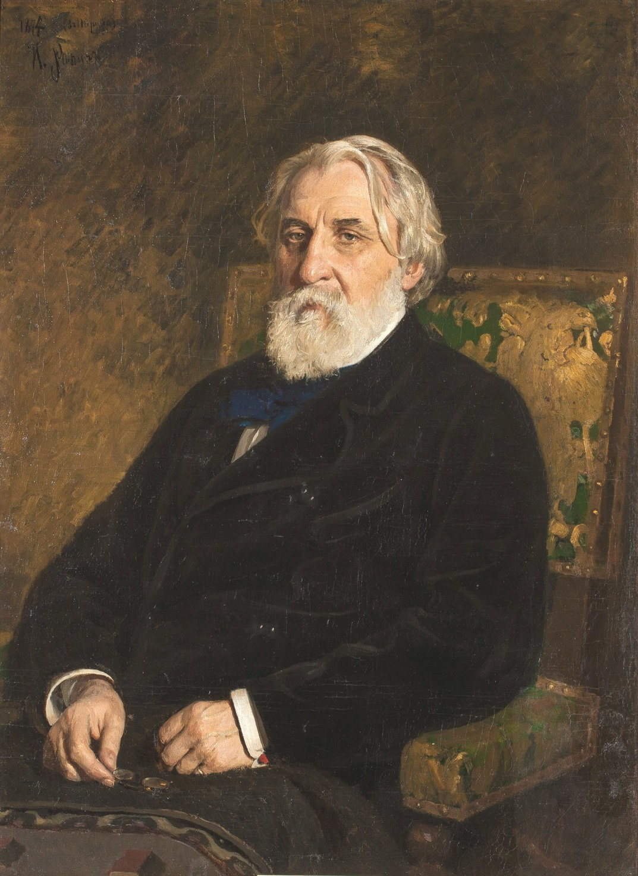
Tuốc-ghê-nhép ( 1818 - 1883)
là một nhà văn, nhà soạn kịch nổi tiếng của Nga thế kỉ XIX.
Ivan Turgenev Иван Тургенев

Slide 6
Luyện đọc
30

Slide 7
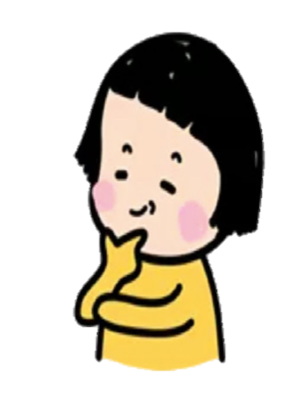
Bài tập đọc có thể chia thành đoạn
3
?
Người ăn xin
1
Lúc ấy, tôi đang đi trên phố. Một người ăn xin già lọm khọm đứng ngay trước mặt tôi.
Đôi mắt ông lão đỏ đọc và giàn giụa nước mắt. Đôi môi tái nhợt, áo quần tả tơi thảm hại… Chao ôi! Cảnh nghèo đói đã gặm nát con người đau khổ kia thành xấu xí biết nhường nào!
Ông già chìa trước mặt tôi bàn tay sưng húp, bẩn thỉu. Ông rên rỉ cầu xin cứu giúp.
Tôi lục tìm hết túi nọ túi kia, không có tiền, không có đồng hồ, không có cả một chiếc khăn tay. Trên người tôi chẳng có tài sản gì.
Người ăn xin vẫn đợi tôi. Tay vẫn chìa ra, run lẩy bẩy.
2
Tôi chẳng biết làm cách nào. Tôi nắm chặt lấy bàn tay run rẩy kia:
– Ông đừng giận cháu, cháu không có gì để cho ông cả.
Người ăn xin nhìn tôi chằm chằm bằng đôi mắt ướt đẫm. Đôi môi tái nhợt nở nụ cười và tay ông cũng xiết lấy tay tôi:
– Cháu ơi, cảm ơn cháu! Như vậy là cháu đã cho lão rồi. – Ông lão nói bằng giọng khản đặc.
Khi ấy, tôi chợt hiểu rằng: cả tôi nữa, tôi cũng vừa nhận được chút gì của ông lão.
Theo TUỐC-GHÊ-NHÉP
3

Slide 8
Luyện đọc đoạn

Slide 9
Người ăn xin
1
Lúc ấy, tôi đang đi trên phố. Một người ăn xin già lọm khọm đứng ngay trước mặt tôi.
Đôi mắt ông lão đỏ đọc và giàn giụa nước mắt. Đôi môi tái nhợt, áo quần tả tơi thảm hại… Chao ôi! Cảnh nghèo đói đã gặm nát con người đau khổ kia thành xấu xí biết nhường nào!
Ông già chìa trước mặt tôi bàn tay sưng húp, bẩn thỉu. Ông rên rỉ cầu xin cứu giúp.
Tôi lục tìm hết túi nọ túi kia, không có tiền, không có đồng hồ, không có cả một chiếc khăn tay. Trên người tôi chẳng có tài sản gì.
Người ăn xin vẫn đợi tôi. Tay vẫn chìa ra, run lẩy bẩy.
2
Tôi chẳng biết làm cách nào. Tôi nắm chặt lấy bàn tay run rẩy kia:
– Ông đừng giận cháu, cháu không có gì để cho ông cả.
Người ăn xin nhìn tôi chằm chằm bằng đôi mắt ướt đẫm. Đôi môi tái nhợt nở nụ cười và tay ông cũng xiết lấy tay tôi:
– Cháu ơi, cảm ơn cháu! Như vậy là cháu đã cho lão rồi. – Ông lão nói bằng giọng khản đặc.
Khi ấy, tôi chợt hiểu rằng: cả tôi nữa, tôi cũng vừa nhận được chút gì của ông lão.
Theo TUỐC-GHÊ-NHÉP
3

Slide 10
YÊU CẦU CẦN ĐẠT
Đọc đúng các tiếng, từ khó hoặc dễ lẫn.
Hiểu các từ khó và nội dung bài tập đọc.
Đọc trôi chảy toàn bài, ngắt nghỉ đúng; đọc diễn cảm và phân biệt được lời nói nhân vật.
HS biết đồng cảm, thương xót trước những hoàn cảnh bất hạnh.

Slide 11
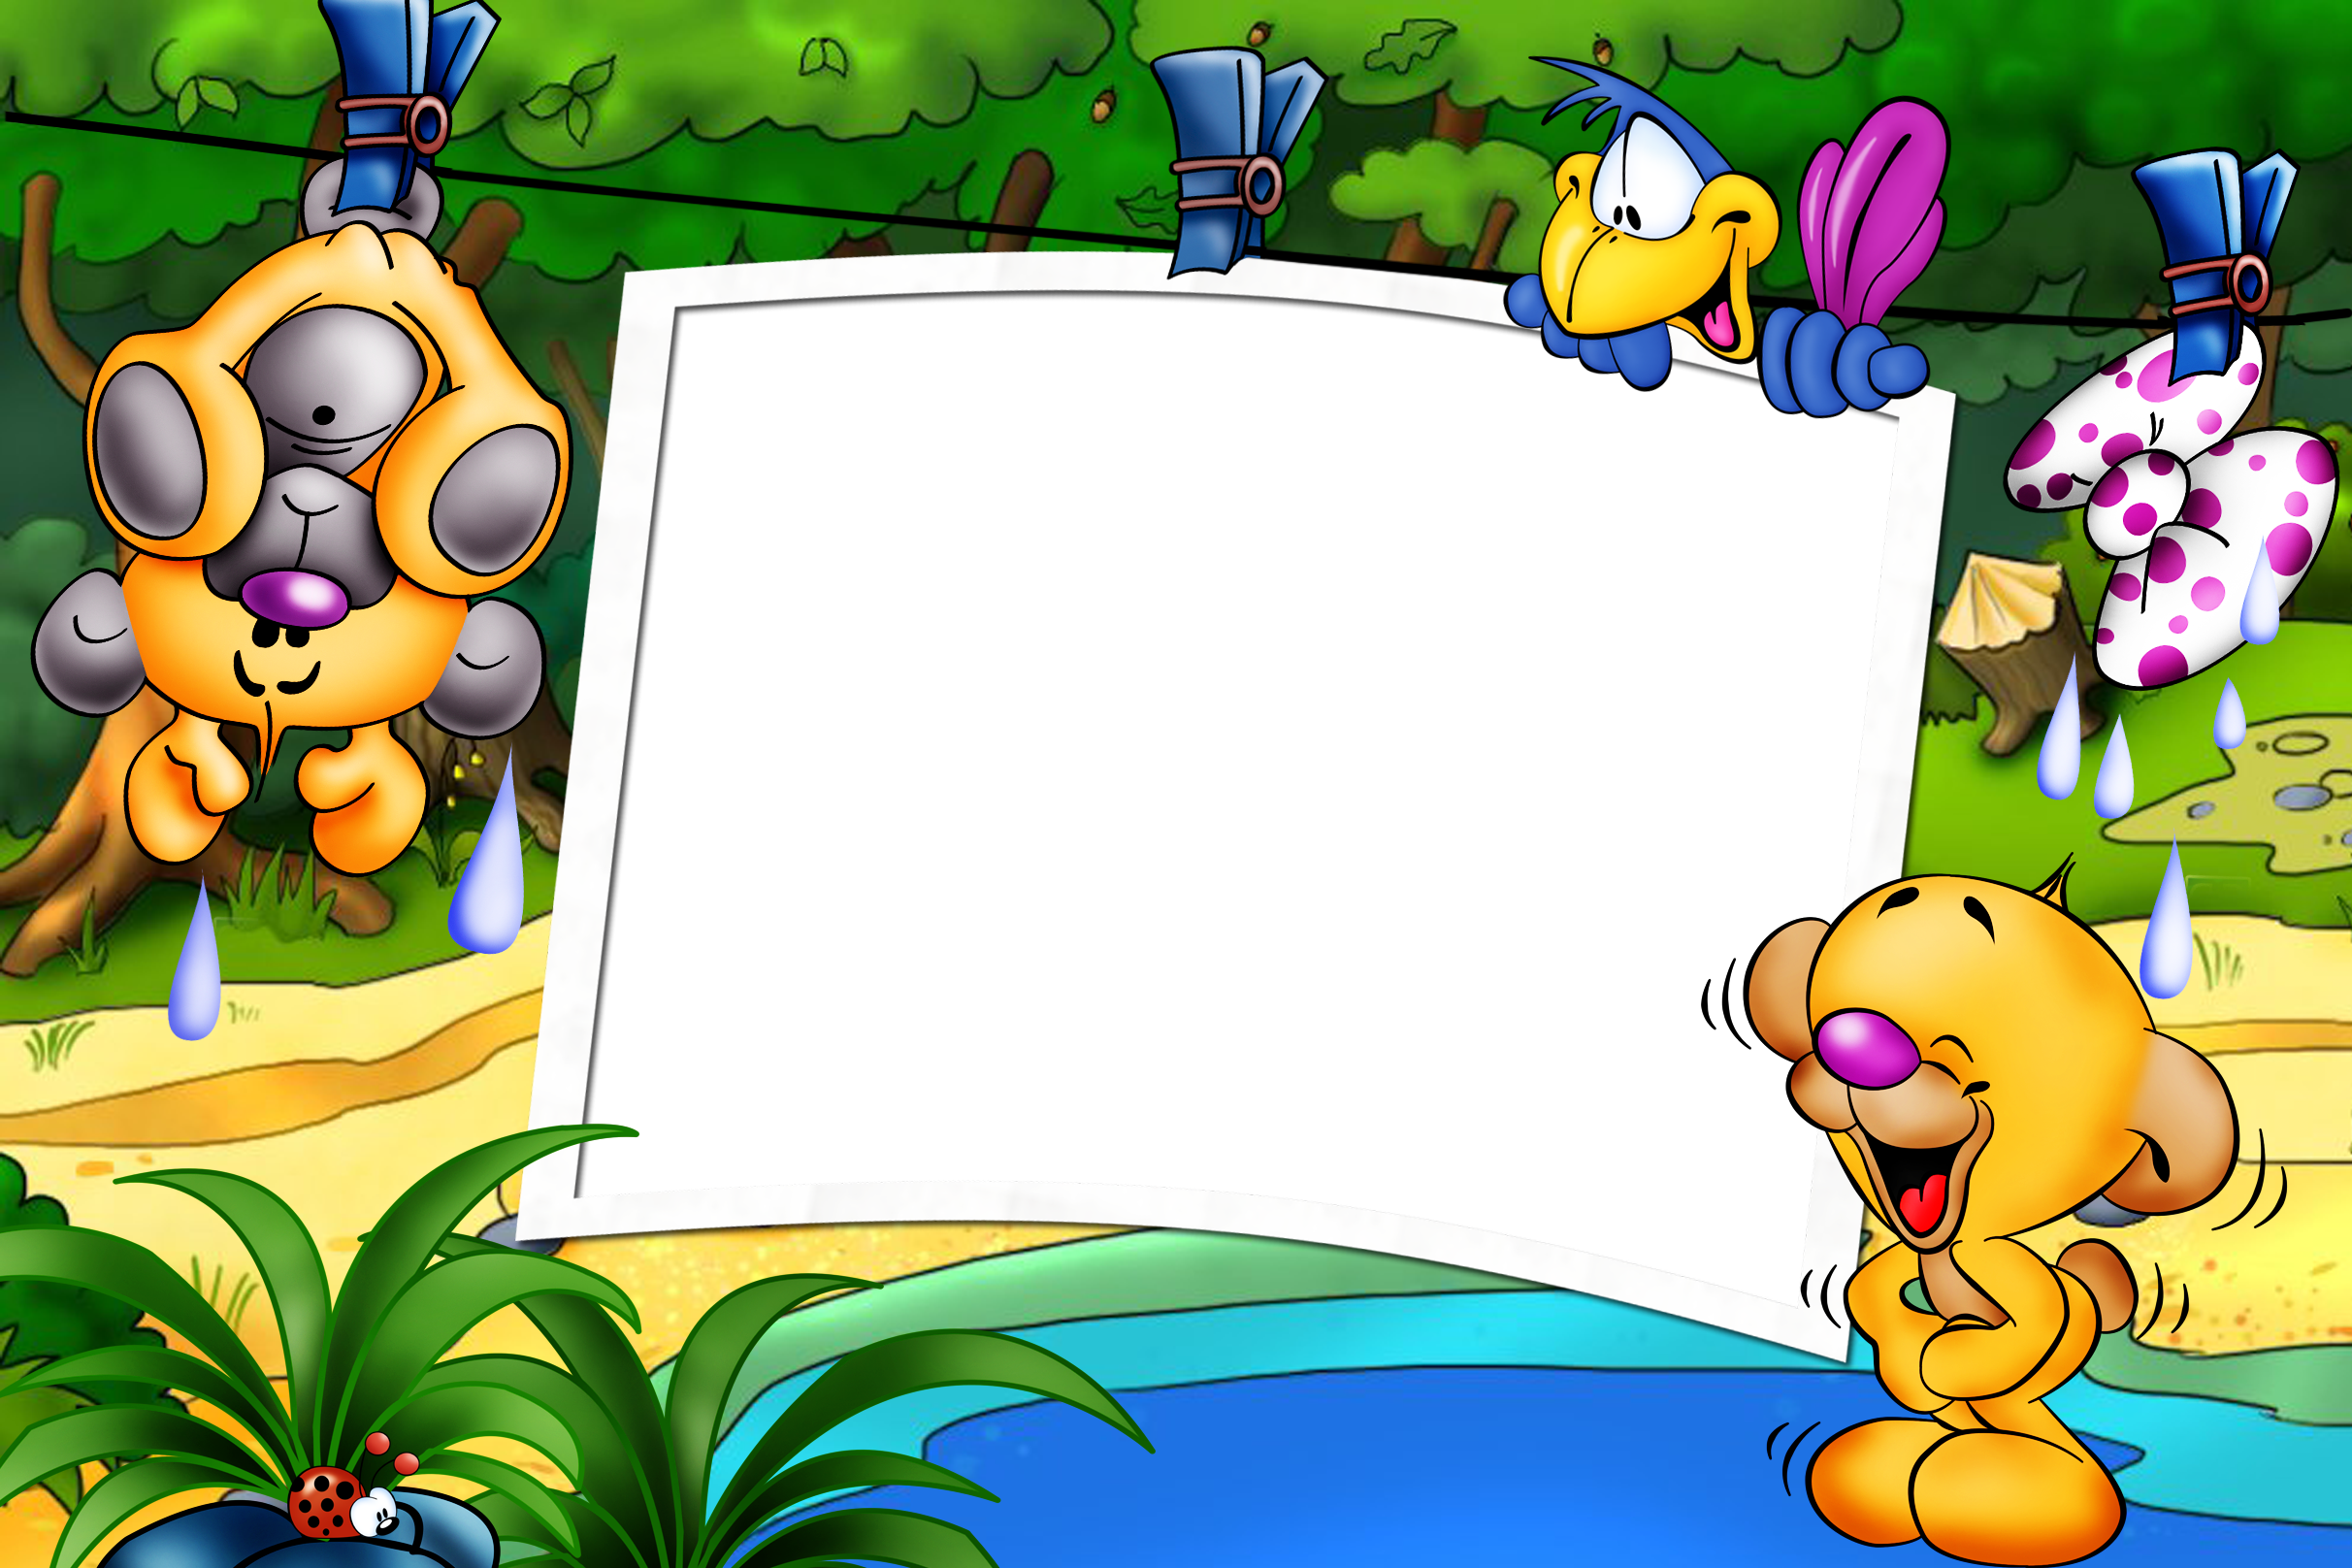
Tìm hiểu bài

Slide 12
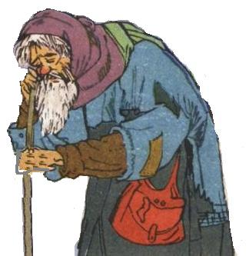
Đọc thầm đoạn 1+ quan sát tranh + TLCH: Hình ảnh ông lão ăn xin đáng thương như thế nào?
- Dáng vẻ: già lọm khọm.
- Đôi mắt: đỏ đọc, giàn giụa nước mắt.
- Đôi môi: tái nhợt.
- Áo quần: tả tơi, thảm hại.
- Bàn tay: sưng húp, bẩn thỉu.
- Giọng nói: rên rỉ.
Từ nào mô tả sức khoẻ của ông lão?
Lọm khọm
(dáng vẻ) già yếu, lưng còng, chậm chạp.
Từ nào mô tả điều kiện sống của ông lão?
Thảm hại
“ Đôi mắt đỏ đọc” là đôi mắt như thế nào?
Đôi mắt rất đỏ, như pha sắc máu, bị đau vì lạnh, vì thiếu điều kiện vệ sinh.
Đọc chú giải phần giải nghĩa từ “giàn giụa”.
Hình ảnh ông lão thật đáng thương vì sức khoẻ yếu trong cái giá lạnh, vì điều kiện sống nghèo túng, không đủ cả điều kiện tối thiểu để vệ sinh cá nhân.
Đoạn 1 muốn nói lên điều gì?
Ông lão ăn xin thật đáng thương.
Ý 1

Slide 13
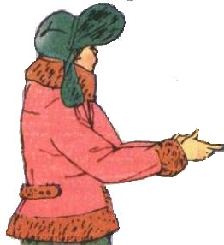
Đọc thầm đoạn 2+ QST+ TLCH
Gặp ông lão ăn xin có hoàn cảnh đáng thương như vậy cậu bé đã làm gì?
Hành động
Lục tìm hết túi nọ, túi kia nhưng không có tiền - nắm chặt bàn tay ông lão.
Lời nói
- Ông đừng giận cháu, cháu không có gì để cho ông cả.
Hành động và lời nói ân cần của cậu bé đã chứng tỏ tình cảm của cậu đối với ông lão như thế nào?
Theo em, vì sao ông lão nhìn dò hỏi?
Sau hành động va lời nói của cậu bé, ông lão nhìn cậu bé chằm chằm, em hiểu nhìn “chằm chằm” là nhìn như thế nào?
Chằm chằm: (nhìn) chăm chú, lâu không chớp mắt và có ý dò hỏi.
Vì ông không hiểu tại sao cậu bé không nhận ra điều mà cậu đã dành cho ông.
Sự cảm thông và muốn được chia sẻ của cậu bé với ông lão ăn xin.
Đoạn 2 muốn nói lên điều gì?
Tình cảm của cậu bé với ông lão ăn xin. Ý 2

Slide 14
Đọc thầm đoạn 3+ LTCH: Cậu bé không có gì cho ông lão, nhưng ông lão lại nói “ Như vậy là cháu đã cho lão rồi”. Em hiểu cậu bé đã cho ông lão cái gì?
Ông nhận được tình thương, sự thông cảm.
1
Sự tôn trọng của cậu bé qua hành động cố gắng tìm quà tặng.
2
Lời xin lỗi chân thành, cái nắm tay rất chặt.
3
Notes:
C

Slide 15
Đọc thầm đoạn 3+ TLCH: Sau câu nói của ông lão,cậu bé cũng cảm thấy nhận được chút gì từ ông lão. Theo em , cậu bé đã nhận được gì từ ông lão ăn xin?
Nhận được ở ông lão lòng biết ơn, sự đồng cảm.
1
Ông đã hiểu được tấm lòng của cậu bé.
2
Nêu nội dung chính của đoạn 3
Sự đồng cảm của ông lão ăn xin và cậu bé. Ý 3
Notes:
C

Slide 16
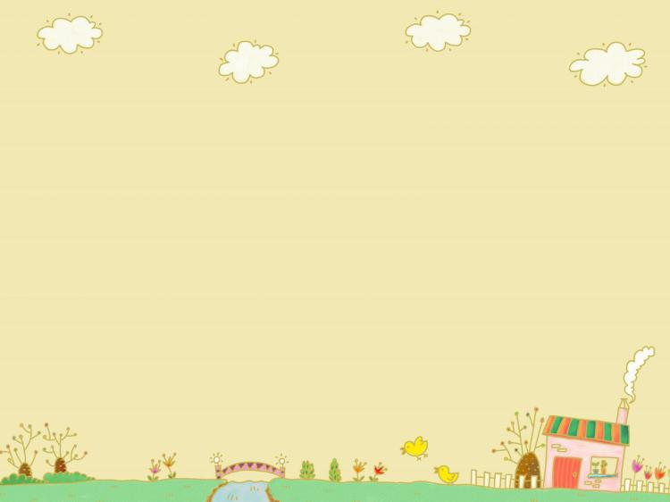
Nêu ý nghĩa của câu chuyện
Nêu giọng đọc toàn bài
Ý nghĩa: Ca ngợi cậu bé có tấm lòng nhân hậu, biết đồng cảm, thương xót trước nỗi bất hạnh của ông lão ăn xin.
+ Giọng: chậm rãi, nhẹ nhàng, thương cảm, ngậm ngùi, xót xa.
+ Phân biệt lời nhân vật.
Cậu bé: giọng xót thương ông lão.
Ông lão: thể hiện sự xúc động.

Slide 17
YÊU CẦU CẦN ĐẠT
Đọc đúng các tiếng, từ khó hoặc dễ lẫn.
Hiểu các từ khó và nội dung bài tập đọc.
Đọc trôi chảy toàn bài, ngắt nghỉ đúng; đọc diễn cảm và phân biệt được lời nói nhân vật.
HS biết đồng cảm, thương xót trước những hoàn cảnh bất hạnh.

Slide 18
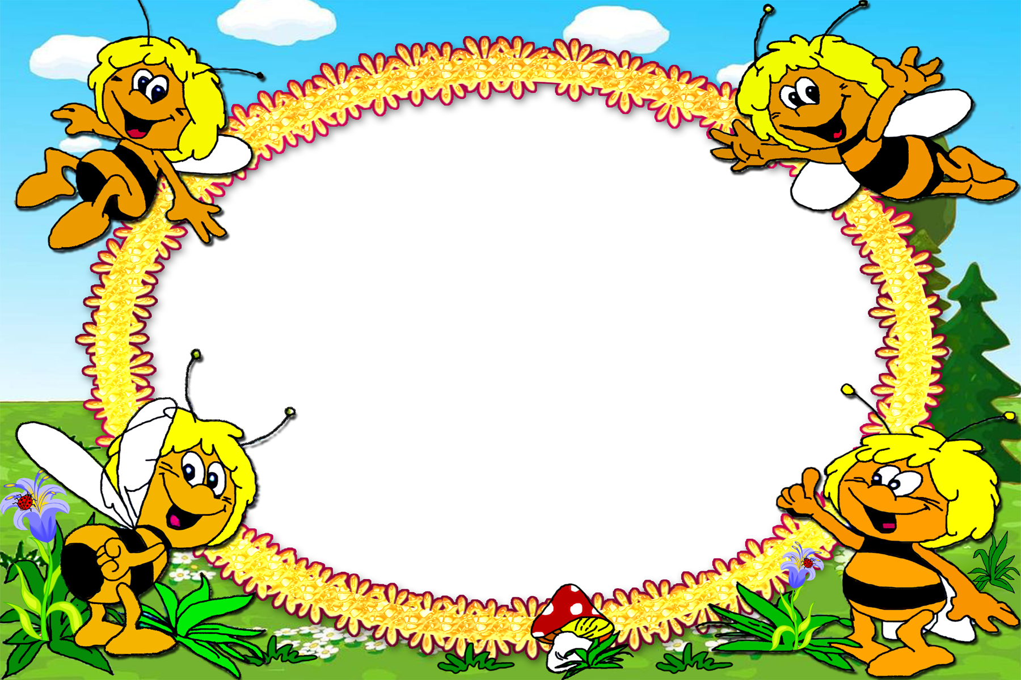
Đọc diễn cảm

Slide 19
Người ăn xin
Tôi chẳng biết làm thế nào. Tôi nắm chặt lấy bàn tay run rẩy kia:
- Ông đừng giận cháu, cháu không có gì để cho ông cả.
Người ăn xin nhìn tôi chằm chằm bằng đôi mắt ướt đẫm. Đôi môi tái nhợt nở nụ cười và tay ông cũng xiết lấy tay tôi:
- Cháu ơi, cảm ơn cháu ! Như vậy là cháu đã cho lão rồi. – Ông lão nói bằng giọng khản đặc.
Khi ấy, tôi chợt hiểu rằng: cả tôi nữa, tôi cũng vừa nhận được chút gì từ ông lão.

Slide 20
Thi đọc

Slide 21
Người ăn xin
Tôi chẳng biết làm thế nào. Tôi nắm chặt lấy bàn tay run rẩy kia:
- Ông đừng giận cháu, cháu không có gì để cho ông cả.
Người ăn xin nhìn tôi chằm chằm bằng đôi mắt ướt đẫm. Đôi môi tái nhợt nở nụ cười và tay ông cũng xiết lấy tay tôi:
- Cháu ơi, cảm ơn cháu ! Như vậy là cháu đã cho lão rồi. – Ông lão nói bằng giọng khản đặc.
Khi ấy, tôi chợt hiểu rằng: cả tôi nữa, tôi cũng vừa nhận được chút gì từ ông lão.

Slide 22
YÊU CẦU CẦN ĐẠT
Đọc đúng các tiếng, từ khó hoặc dễ lẫn.
Hiểu các từ khó và nội dung bài tập đọc.
Đọc trôi chảy toàn bài, ngắt nghỉ đúng; đọc diễn cảm và phân biệt được lời nói nhân vật.
HS biết đồng cảm, thương xót trước những hoàn cảnh bất hạnh.

Slide 23
Vận dụng
Con vận dụng được điều gì vào cuộc sống qua bài học hôm nay?
Mẩu truyện « Người ăn xin» của Tuốc-ghê-nhép là bức thông điệp về lòng nhân ái, sự quan tâm, sẻ chia giữa con người. Đó không chỉ đơn thuần là chia sẻ về vật chất mà đáng quý hơn là sự đồng cảm, lòng yêu thương giữa người với người.
Con học tập được gì từ cách viết văn kể chuyện của
tác giả?
- Kết hợp tả ngoại hình của nhân vật.
- Chọn các chi tiết đặc sắc.
Dặn dò: Chuẩn bị bài “Một người chính trực”.

Slide 24
YÊU CẦU CẦN ĐẠT
Đọc đúng các tiếng, từ khó hoặc dễ lẫn.
Hiểu các từ khó và nội dung bài tập đọc.
Đọc trôi chảy toàn bài, ngắt nghỉ đúng; đọc diễn cảm và phân biệt được lời nói nhân vật.
HS biết đồng cảm, thương xót trước những hoàn cảnh bất hạnh.

